Slide 1
США
Підготувала учениця 10-Ф класу, Семененко Анна

Slide 2
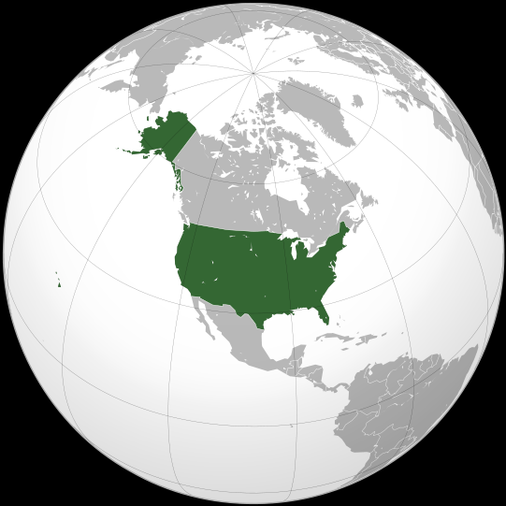
Географія
США розташовані в центральній частині Північної Америки. Територія становить 9 826 675 км² і складається з трьох основних частин:
Континентальні США (англ. Continental USA) — межують на півночі з Канадою, на півдні — з Мексикою, на заході омиваються Тихим океаном, на сході — Атлантичним океаном і займають 7,7 млн. км²;
Аляска (англ. Alaska) — півострів у північно-західній частині Північної Америки, є найбільшим штатом федерації і займає 1,48 млн. км²;
Гаваї (англ. Hawaii) — архіпелаг у Тихому океані на півдорозі між США та Австралією, має площу всього 16 000 км².
США — третя найбільша країна за після Росії та Китаю.

Slide 3
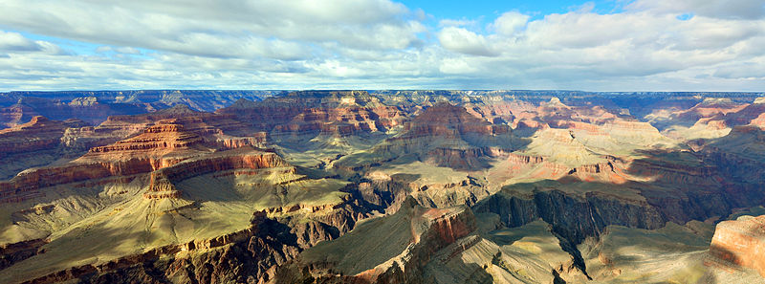
Природа і гідрологія
Оскільки країна розташована на великій території, в ній представлені практично всі кліматичні зони — від арктичного клімату на півночі Аляски до тропічного в штаті Гаваї і на півдні Флориди.
Схили Кордильєр покриті густими хвойними лісами, Аппалачів — лісами з широколистяних порід; прерій майже не залишилося. На півночі Аляски поширена тундрова рослинність. Річки, що утворили глибокі каньйони, впадають в Тихий океан.
Міссісіпі (з притокою Міссурі) — одна з найдовших річкових систем планети — протягнулася на 6420 км. Інші великі річки США: Гудзон, Міссісіпі, Міссурі, Колорадо, Колумбія, Снейк, Ріо-Гранде, Огайо.
На межі з Канадою розташовані Великі озера — Верхнє, Гурон, Мічиган, Ері, Онтаріо.

Slide 4
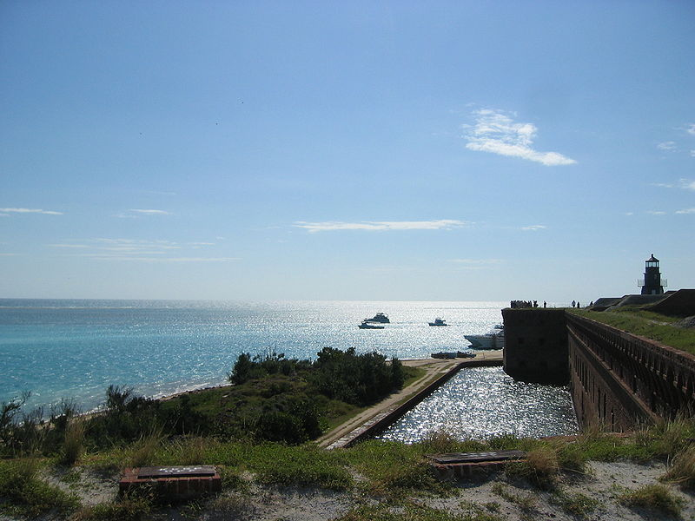
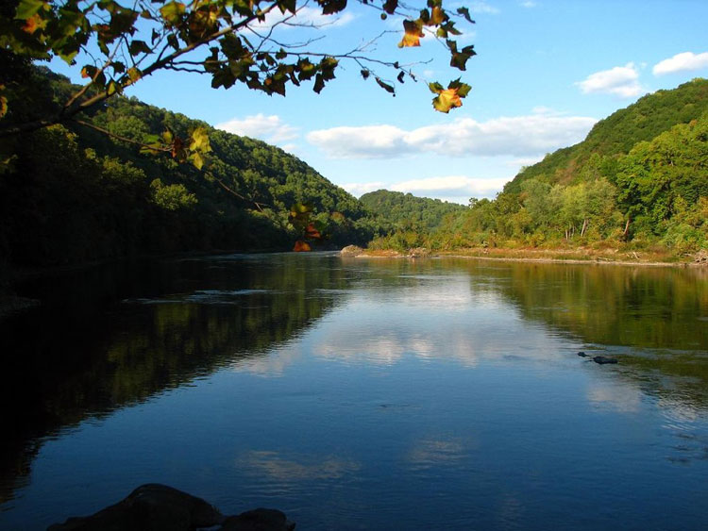
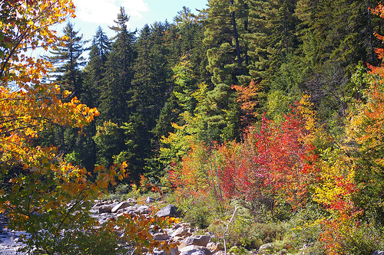
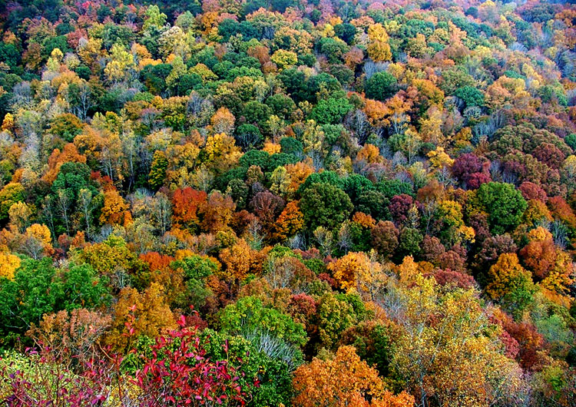
Клімат
США відрізняються великою різноманітністю кліматичних умов. На основній території країни виділяють дві головні кліматичні області - Східну і Західну. Східна область в цілому характеризується вологим кліматом з середньою річною кількістю опадів від 500 до більше 1500 мм на південному сході. Основне джерело опадів - тепле вологе повітря, що поступає з боку Мексиканської затоки, і - в набагато меншій мірі - з боку Атлантичного океану. Температури в цій області більше залежать від широти місцевості, чим від висоти поверхні, і досить рівномірно підвищуються з півночі на південь. В результаті літо на півночі коротке і тепле, на півдні тривале і жарке, а зима на півночі довга і холодна, на півдні коротка і дуже тепла. Велика частина Східної області схильна до частих змін погоди, головним чином тому, що потоки теплого повітря з півдня часто зустрічаються масами холодного повітря, проникаючими з півночі. Особливо мінлива погода в Новій Англії, де дощові періоди швидко змінються безхмарними та сухими.

Slide 5
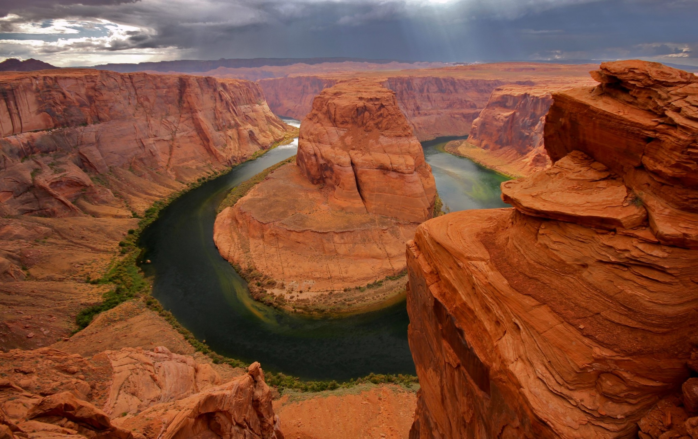
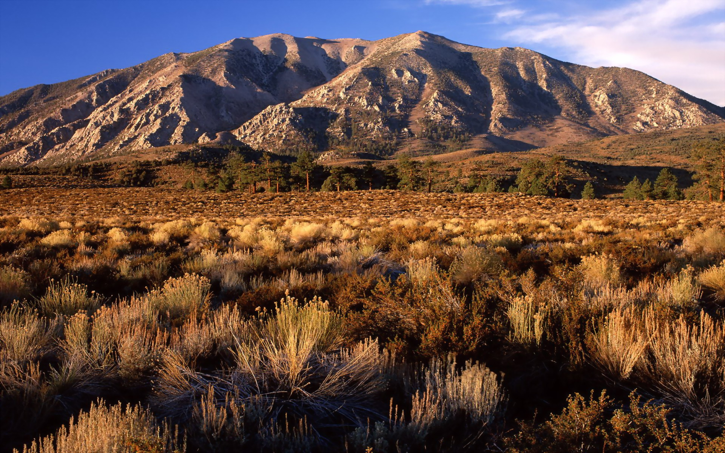
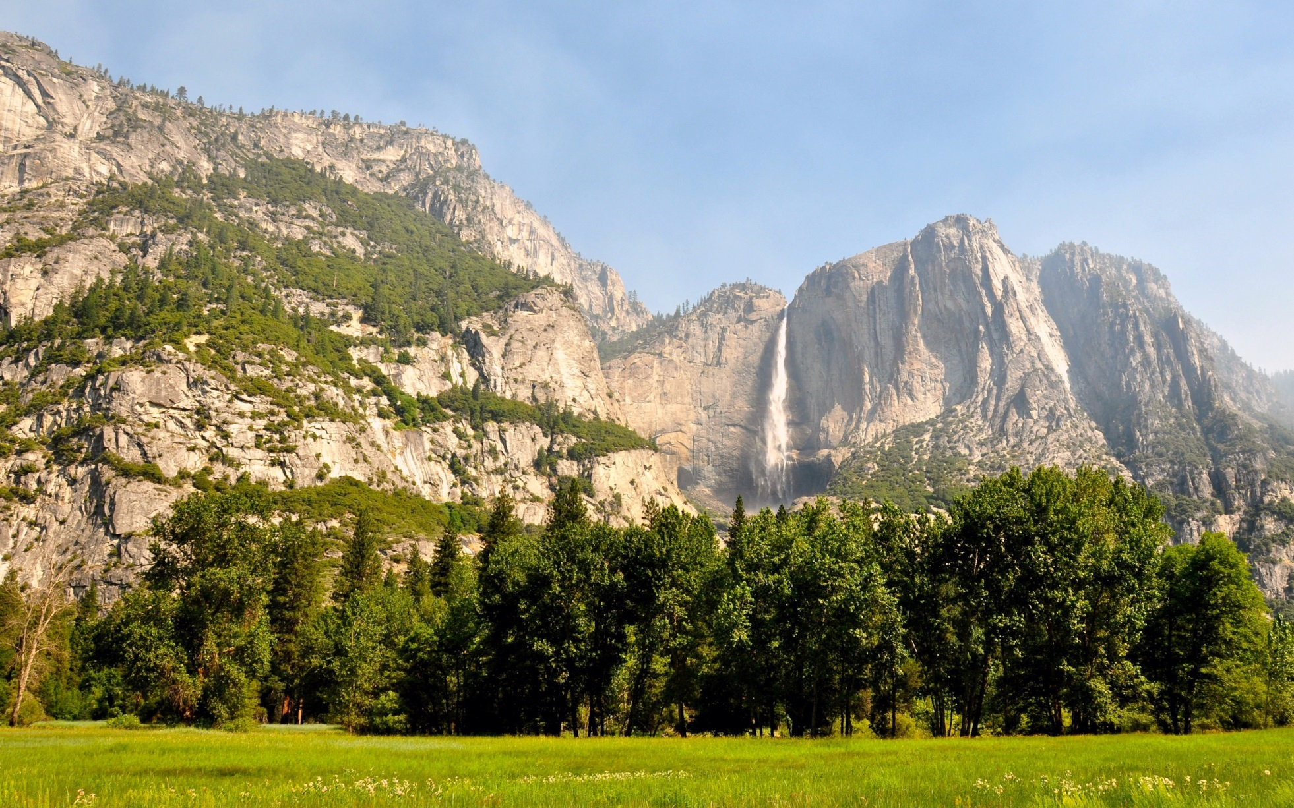
У Західної області гірський рельєф робить великий вплив на циркуляцію атмосфери. Коли насичені вологою повітряні маси, рухаючись від Тихого океану на схід, піднімаються над високими горами, там випадають сильні опади. Відповідно навітряні західні схили гір значно краще забезпечені вологою, ніж обширні території, розташовані з підвітряного боку в дощовій тіні гір. Хоча в цілому для Західної області властивий аридний клімат, середня річна кількість опадів коливається від менше 120 мм в пустелі Сонора, до більше 2500 мм в деяких місцевостях Берегових хребтів. Температури в Західної області залежать від широти і висоти місцевості, а в прибережних районах позначається стримуюча дія океану. Найвищі частини гір постійно знаходяться в зимових умовах, тоді як в найпівденніших пустелях велику частину року переважає жарка погода. Скелясті гори захищають їх від вторгнення холодних повітряних мас з півночі.

Slide 6
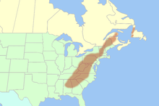
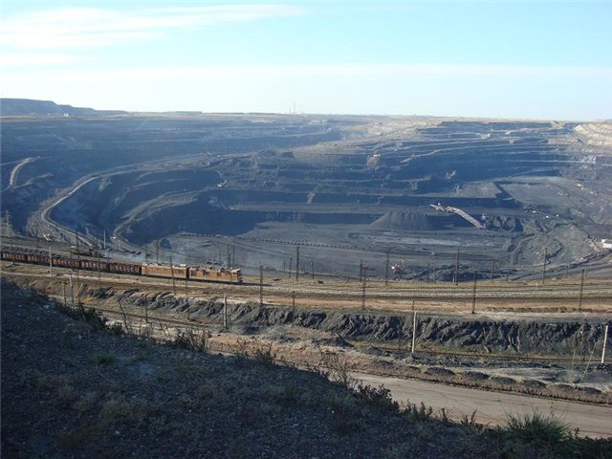
Головним вугільним басейном є Аппалачський. За розмірами, геологічними умовами та якістю вугілля, за вигідністю розташування, а також за кількістю вже видобутого вугілля він не має рівних у світі. Його частка і зараз досягає майже 1/2 в загальному видобутку. Найважливішими внутрішніми змінами в Аппалачському басейні є переміщення центру виробництва на південь: зі штату Пенсільванія в штати Західна Вірджинія та Кентуккі. Продовжується експлуатація Східного Внутрішнього басейну в штаті Іллінойс. Новим явищем стало зростання вугільної промисловості на захід від річки Міссісіпі, зокрема в районі Скелястих гір, її частка зросла практично з нуля до 1/3, а штат Вайомінґ став першим за видобутком вугілля в країні. Основою є величезні розміри покладів, можливість відкритих розробок, спеціальні залізничні маршрути і пульпопроводи. В цілому тепер у США 60% вугілля видобувається відкритим способом.
Добувна промисловість.

Slide 7
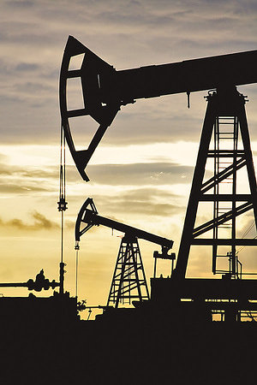
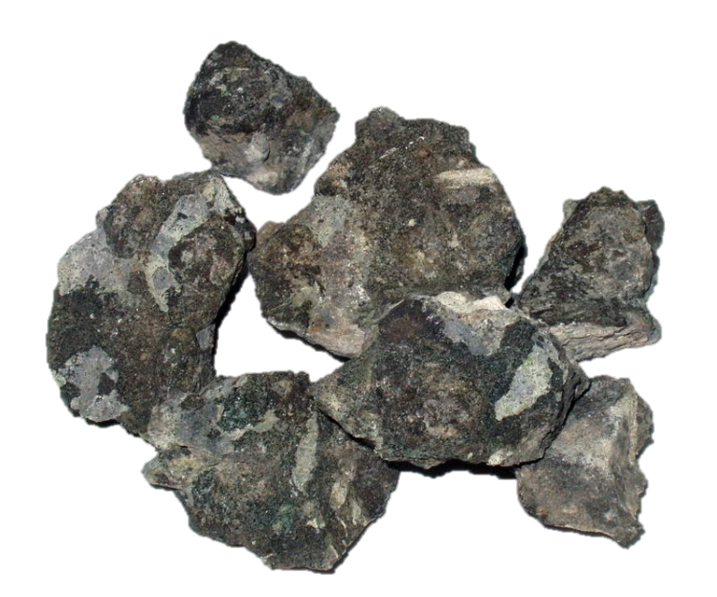
Нафту і природний газ видобувають у чотирьох районах: Ґалф, Мідконтинент, Каліфорнія, Аляска. Упродовж восьми десятиліть найбільшою є частка Ґалфу і Мідконтиненту. Як і Аппалачський вугільний, ці нафтові басейни належать до найбільших у світі і характеристики їх дуже позитивні. І зараз тут добувається 2/5 нафти і 4/5 природного газу країни. Експлуатація покладів нафти на Алясці розпочалася в 70-ті роки, нині частка штату перевищує 1/4. Інтенсивно експлуатуються шельфові родовища Каліфорнії і, особливо, Ґалфу.
Уран і більшість руд кольорових і рідкісних металів видобувають у Кордильєрах, фосфорити — на Флориді і в штаті Північна Кароліна, калійні солі — в штаті Нью-Мексико.

Slide 8
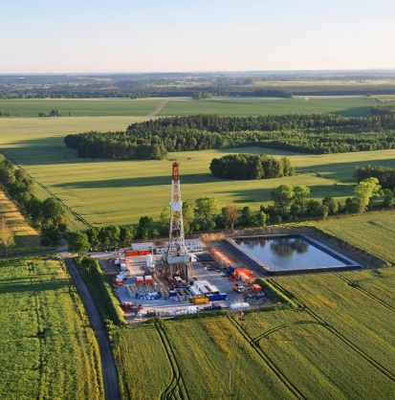
Головний залізорудний басейн США лежить біля озера Верхнього. Він один з найбільших у світі й інтенсивно експлуатується вже понад 100 років. За своїми характеристиками його можна порівнювати з Аппалачським вугільним і нафтогазоносними Мідконтинентом та Ґалфом. Багаті руди басейну вичерпані після другої світової війни, але запаси низькосортних таконітів тут практично безмежні. Збагачена на місці руда транспортується водним шляхом по Великих озерах. Видобувають її відкритим способом.
США займає перше місце в світі за вартістю мінеральної сировини, яку вони видобувають самостійно, і водночас — перше місце як її імпортер. Це пояснюється як величезними потребами, так і бажанням і можливістю отримати більш дешеву продукцію з інших країн і одночасно заощадити власні ресурси. Так, частка імпортних нафти і нафтопродуктів у внутрішньому споживанні досягає від 1/3 до 1/2, залізних руд — 1/5 тощо.

Slide 9
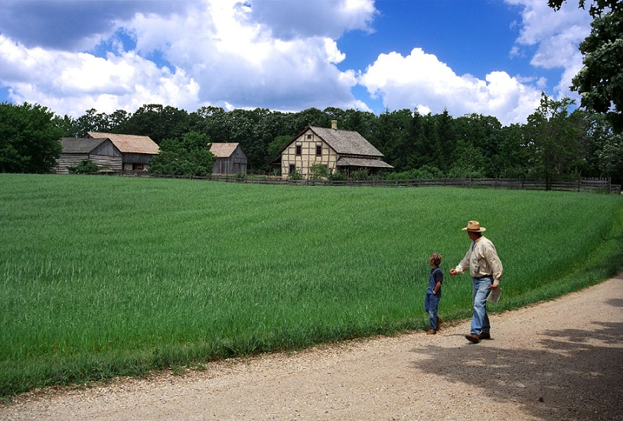
Сільське господарство
Це важлива галузь господарства США як за своїм значенням, так і за обсягами виробництва. Завдяки сприятливому природному середовищу та ефективному господарюванню країна повністю забезпечує власні потреби і є найбільшим у світі експортером сільськогосподарської продукції. Для потреб галузі використовується 190 млн га орних земель і 220 млн га пасовищ, або, відповідно, 0,7 і 0,9 га на душу населення. Понад 20 млн га земель зрошується. Ці показники в залежності від попиту на продукцію галузі можуть зменшуватися або зростати.

Slide 10
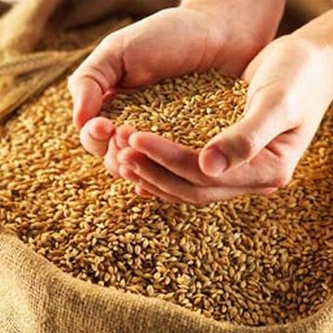
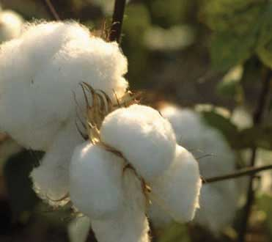
В землеробстві на перше місце треба поставити виробництво кормового зерна — кукурудзи, ячменю і сорго. Важлива роль належить Американці пишаються своїм «кукурудзяним поясом» і вважають його найбільшим з найбагатших сільськогосподарських районів світу.
Як продовольче зерно вирощують пшеницю і рис. Головними штатами вирощування зерна є Канзас і Північна Дакота. Рис вирощують на півдні в долині Міссісіпі та в Каліфорнії. Загальний збір зерна досягає 360 млн т.
В США культивують і цукрові буряки і цукрову тростину. Збір картоплі, як і її споживання, порівняно незначні. Проте вирощування овочів і фруктів є одним з найбільших у світі. Серед технічних культур найбільше значення мають тютюн і бавовник.

Slide 11
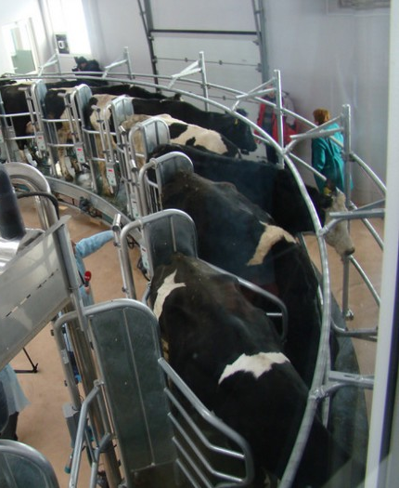
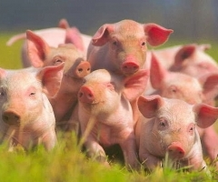
Тваринництво США характеризується великим поголів'ям, високою продуктивністю і міцною кормовою базою. Молочні зони формуються навколо великих метрополітенів. На Північному Сході і в Приозер'ї вони зливаються. Західне Приозер'я, особливо штат Вісконсін, є основним постачальником масла і твердих сирів. Вирощування свиней — спеціалізація «кукурудзяного поясу».

Slide 12
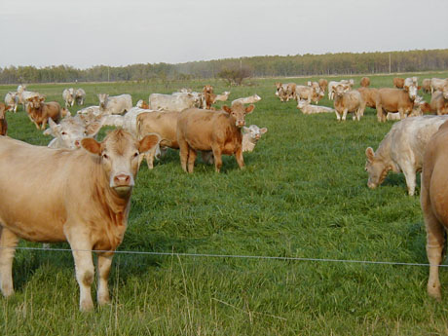
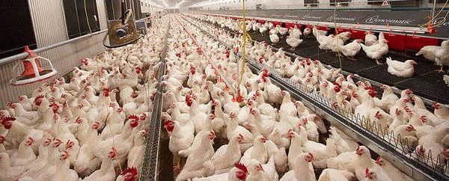
Найбільша концентрація великої рогатої худоби м'ясного напрямку має місце на Великих рівнинах — штати Техас, Оклахома, Канзас і Небраска. Тут її утримують на спеціалізованих ранчо і фермах, які стали відгодівельними підприємствами промислового типу — «фабриками м'яса». Бройлерне господарство характерне для південних схилів Аппалачів і плато Озарк. Виробництво м'яса в США весь час зростає і перевищило вже 34 млн т на рік. Більше 2/5 його припадає на «біле м'ясо» — м'ясо птиці.

Slide 13
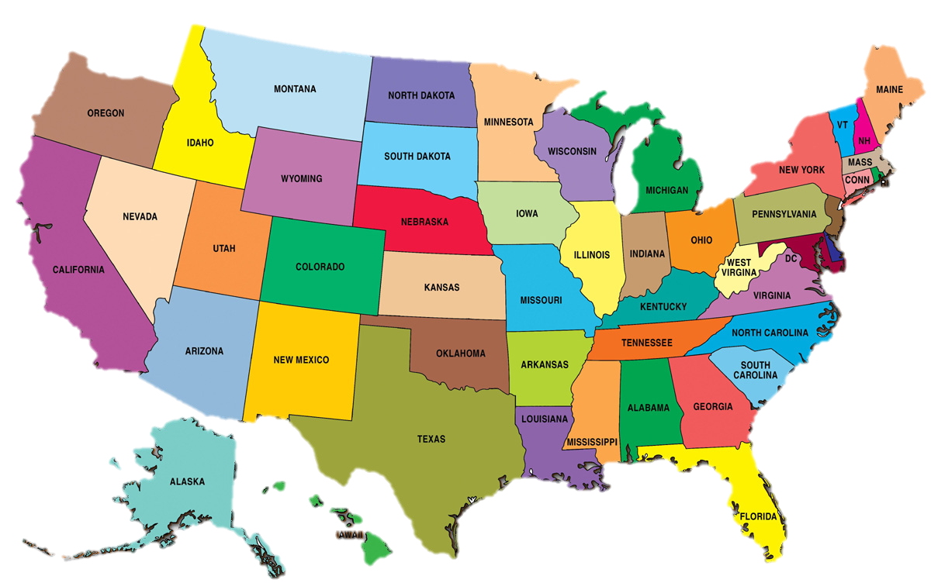
Адміністративний устрій
США — федеративна республіка. В адміністративному плані територію країни поділено на 50 штатів і один федеральний округ Колумбія.
Первинно до складу федерації входило 13 штатів: Нью-Гемпшир, Массачусетс, Род-Айленд, Коннектикут, Нью-Йорк, Нью-Джерсі, Пенсильванія, Делавер, Меріленд, Вірджинія, Південна Кароліна, Північна Кароліна, Джорджія. На початку історії країни 3 нових штати виділилися із території уже наявних штатів: Кентуккі з Вірджинії, Тенессі з Північної Кароліни та Мен з Массачусеттса. Усі штати, які утворилися згодом, були проголошені на територіях, здобутих внаслідок війн або придбані урядом США. Останніми територіями, що отримали статус штату в 1959 році стали Аляска і Гаваї. Штати не мають права самостійно відокремлюватися від держави.
Кожний штат поділяється на округи, яких всього 3041. У штаті Луїзіана цю адміністративну одиницю називають парафією. В Україні округ США зрідка й неправильно називають графством. Самі округи діляться на муніципалітети і тауншипи. Перші здійснюють місцеве самоуправління в містах, другі — в сільській місцевості.

Slide 14


Населення
За кількістю населення США посідає третє місце у світі. Середня густота населення — 32 осіб на 1 км². Найгустіше заселені штати: Каліфорнія, Нью-Йорк, Техас, Флорида. Через великі розміри території середній приріст населення в різних регіонах істотно різниться. В середньому він становить 1%.
На приріст населення впливає зовнішня міграція, яка розглядається державою позитивно. Щорічно в країну в'їжджають до 800 тис. осіб. Серед них виділяють такі групи: спеціалісти вищої кваліфікації, некваліфікована робоча сила, політичні іммігранти і нелегальні (небажані). Для США характерною є міграція по країні населення, яке працює.

Slide 15
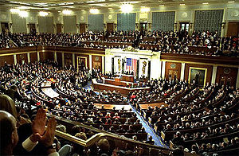

Політична і правова система
За конституцією США, прийнятою в 1787 році, певні повноваження для здійснення державної влади передані федеральному уряду США. Державні повноваження, не визначені для передачі у ведення федерального уряду конституцією, здійснюються штатами США. У конституції США закладений принцип розділення влади, по якому федеральний уряд складається із законодавчих, виконавчих і судових органів, що діють незалежно один від одного.
Найвищий орган виконавчої влади — президент США. Президент — глава держави, головнокомандувач збройними силами. Існує посада віце-президента. Більш ніж 200-літня історія розвитку конституційного права США показує, що повноваження виконавчої гілки влади постійно розширювались.
Найвищий орган судової влади — Верховний суд США. Основні політичні партії — республіканська і демократична. Також існує багато інших, дрібніших партій.

Slide 16


Транспорт
У США розвинені всі види сучасного транспорту (залізничний, автомобільний, морський, внутрішній водний, повітряний і трубопровідний). Автомобільні вантажоперевезення в середині 1990-х років становили 28%. У той же час на повітряний транспорт припадала незначна частка вантажного товаропотоку (0,5%), але майже 20% пасажироперевезень. На частку транспорту припадає близько 20% загального споживання енергії у країні і від 50% до 60% всього споживання рідкого палива.
Найбільші порти: Новий Орлеан, Хемптон-Роудс, Нью-Йорк, Тампа, Мобіл, Лос-Анджелес, Балтимор. У середині 1990-х років на водні маршрути припадало 15% вантажоперевезень. Важкі і громіздкі вантажі (залізна руда, вугілля, зерно, нафтопродукти, пісок, гравій, цемент) часто доставляються водним шляхом.

Slide 17
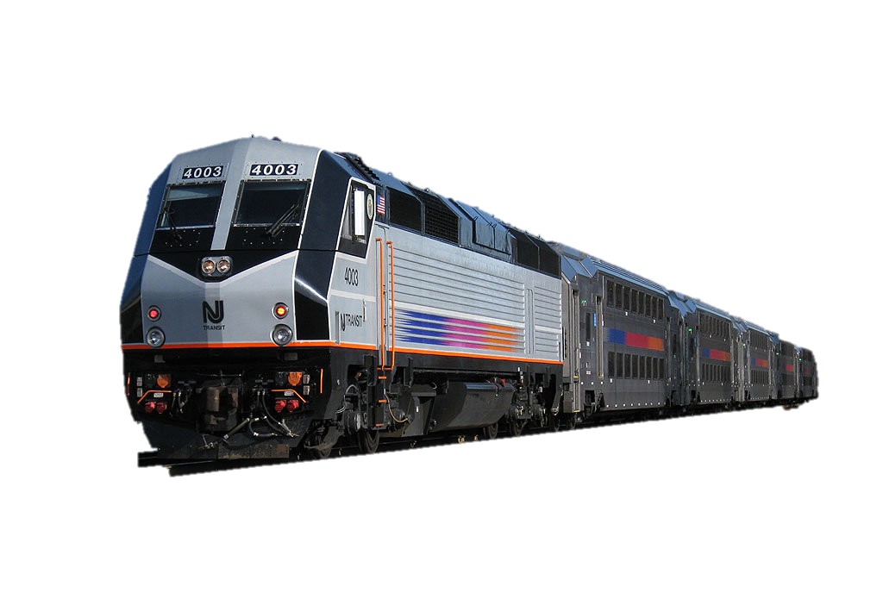



На залізничний транспорт в середині 1990-х років припадало 38% всіх вантажоперевезень і тільки 1% пасажирів. На початку XXI століття планується збудувати високошвидкісні рейкові магістралі, які зв'яжуть найбільші мегаполіси східного узбережжя.
Серед 30 найбільш завантажених цивільних аеропортів світу 16 розташовані на території Сполучених штатів Америки. Найбільший аеропорт країни — Міжнародний аеропорт Гартсфілд-Джексон в Атланті. Найбільші міжнародні авіаперевізники США: Delta Air Lines, American Airlines, United Airlines і US Airways.

